Slide 1
黄色蛇纹石玉及相似玉石的鉴别
开题报告
答辩人：唐莉

Slide 2
课题来源
研究目的及意义
目录
国内外现状
主要研究方法和思路
工作安排
参考文献

Slide 3
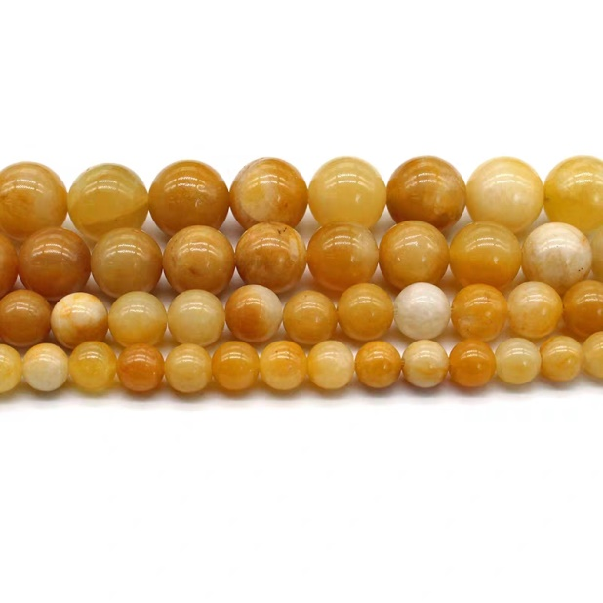
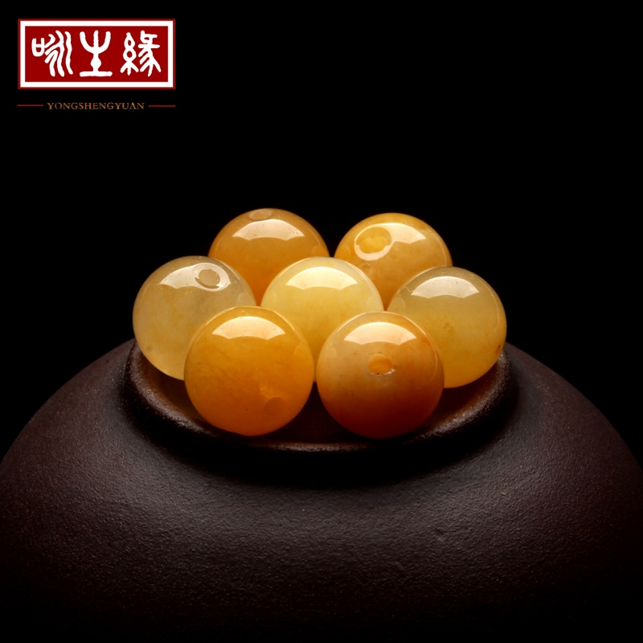
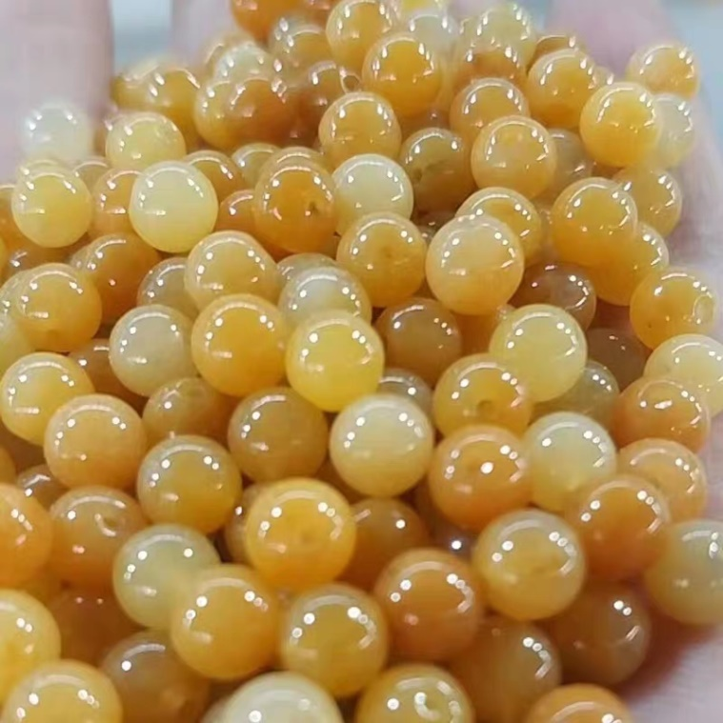
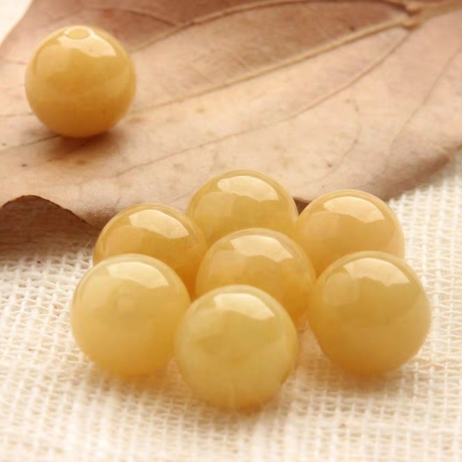

Slide 4
1.1 课题来源
蛇纹石玉作为中国人最早开发利用的玉石品种，对中国的玉文化有着深远的影响。现如今人们都很偏爱黄色玉石，市场上也有许多相似品，这对于消费者购买玉石非常不利，市场秩序十分混乱，不利于宝玉石行业良好的发展。因此我针对黄色蛇纹石玉及其相似玉石做一个研究，希望能整理出快速无损的鉴别方法。

Slide 5
1.2研究目的及意义
目 的
一、研究黄色蛇纹石玉与它的相似玉石（黄翡、方解石玉、金丝玉、黄东陵、黄玛瑙、老挝石、寿山石、黄龙玉）之间的区别，以便于更好的区分各种玉石。
二、规范玉石市场。

Slide 6
1.2研究目的及意义
1
2
能够快速的鉴定黄色蛇纹石玉，以及它的相似玉石之间的区分，以便于消费者更理性的购买玉石
有利于规范“黄色蛇纹石玉及相似玉石”的玉石市场。促进宝玉石行业向良好的方向发展，对弘扬中国玉文化有重要意义

Slide 7
1.3 国内外现状
蛇纹石玉产地多、产量大，应用广泛。国内外研究它的文献都很多，但大多数都是以地区、颜色、谱学特征开展研究，对于市场上相继出现的相似玉石如何去鉴别这方面还有所空缺。

Slide 8
1.4主要研究方法和思路
方法：实验法、文献法
思路
1
2
3
肉眼鉴别（颜色、透明度、光泽）
实验室常规仪器鉴别（主要用折射仪、紫外荧光灯、显微镜、电子天平。根据个别标本的需要使用其他）
大型仪器鉴别（红外光谱）根据不同玉石原子基团的振动频率不同来定性的分析

Slide 9
实验可能存在问题和解决方法
实验存在误差 多次实验取平均值
购买的标本可能与我所想买的标本不符 （1）再次购买 （2）放弃这个标本 （3）去产地购买

Slide 10
1.5工作安排
01
选购标本
数据分析
03
02
进行实验
撰写论文
04

Slide 11
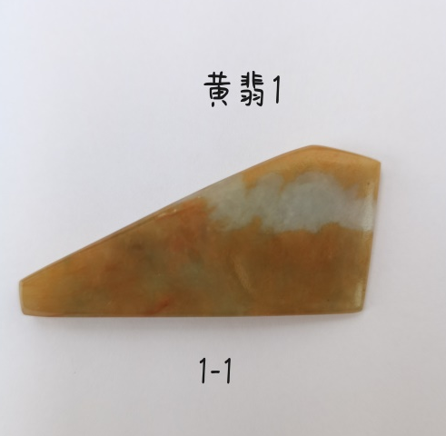
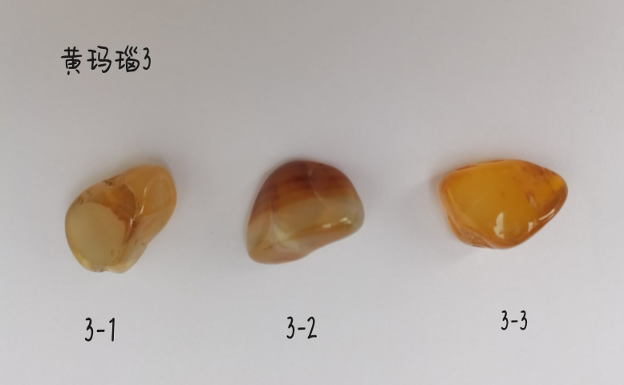
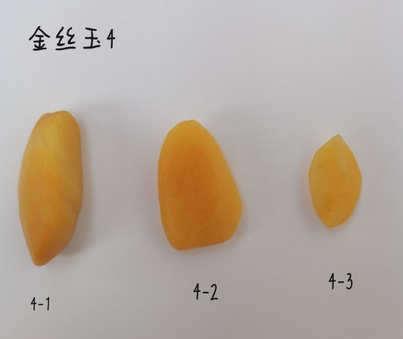
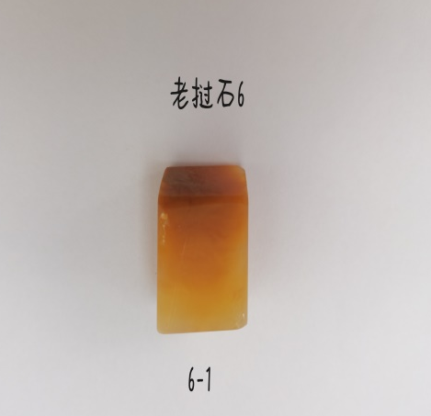
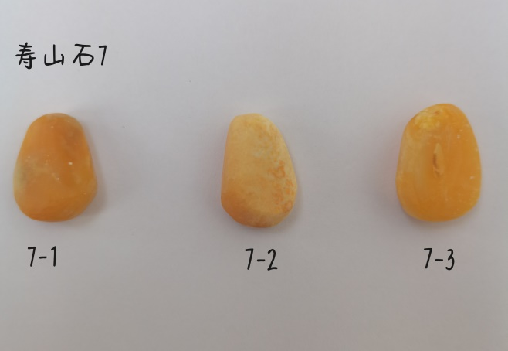
标本编号、拍照
现有标本品种拍照及编号

Slide 12
1.6参考文献
1
张士亭. 蓝绿色蛇纹石质玉的宝石矿物学特征研究[D].中国地质大学(北京),2020.。
7
李晨.翡翠与相似玉石及仿制品的仪器鉴定[J].山东国土资源,2011,27(07):14-16.
2
珠铭睿. 辽宁岫岩黄—绿色蛇纹石玉的颜色质量评价[D].中国地质大学(北京),2019.
8
雷芳芳,胡楚雁,林晓茹.如何鉴别黄色翡翠与其它相似玉石[J].中国黄金珠宝,2010(01):108-111.
3
戚鸣. 辽宁宽甸蛇纹石玉的矿物学宝石学特征研究[D].中国地质大学(北京),2018.
9
杨春,边智虹,王雅玫,黄茜.一种柠檬色蛇纹石玉的宝石学特征及颜色成因[J].资源环境与工程,2006(06):760-765.
4
马永强.信宜蛇纹石及其相似玉石鉴定特征的研究[J].现代经济信息,2017(15):349-350
10
苏雨峙,杨春,罗源.一种南非蛇纹石玉的宝石学特征及其颜色成因[J].宝石和宝石学杂志,2015,17(06):25-30.
5
于晓敏. 山东“崂山绿石”的宝石矿物学特征及成因研究[D].中国地质大学(北京),2020.
11
王时麒,董佩信.岫岩玉的种类、矿床地质特征及成因[J].地质与资源,2011,20(05):321-331.
6
熊燕,翁楚炘,徐志.白色软玉及其相似玉石的红外吸收光谱差异性比较[J].红外技术,2014,36(03):238-243.
12
薛蕾,王以群,范建良.黄色蛇纹石玉的谱学特征研究[J].激光与红外,2009,39(03):267-270.

Slide 13
感谢聆听请批评指正

